Slide 1
독도는 왜 한국 땅인가?
독도영토학
21604565 체육학과 이준수

Slide 2
목차
-독도란?
-독도의 가치
-일본의 주장
-독도의 역사적 증거-한국

Slide 3
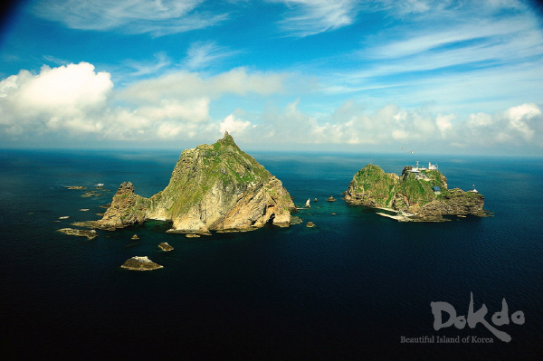
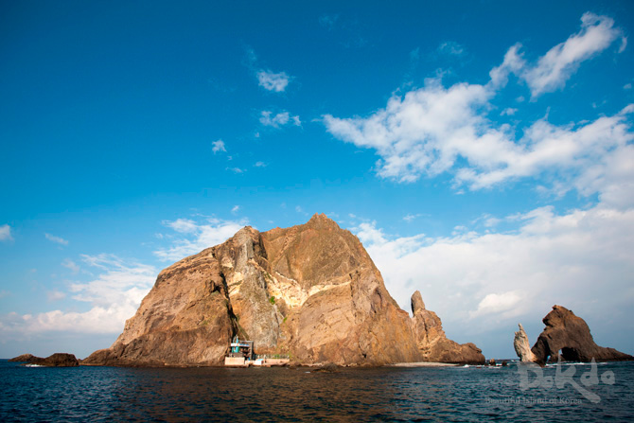
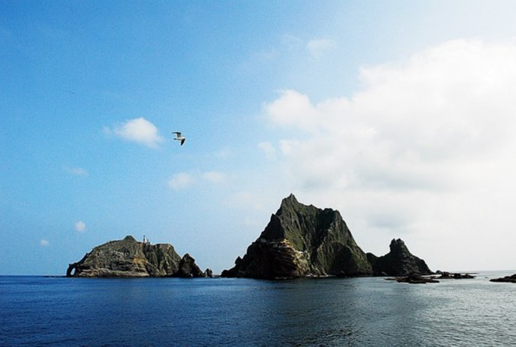
독도

Slide 4
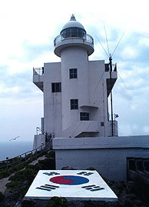
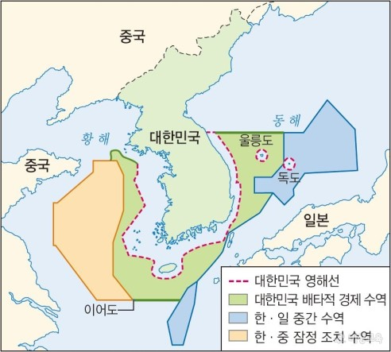
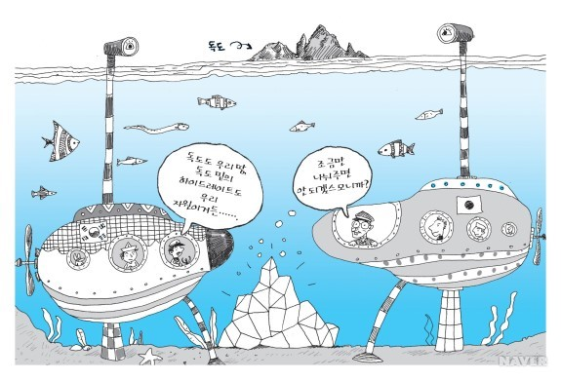
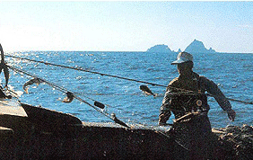
독도의 가치

Slide 5
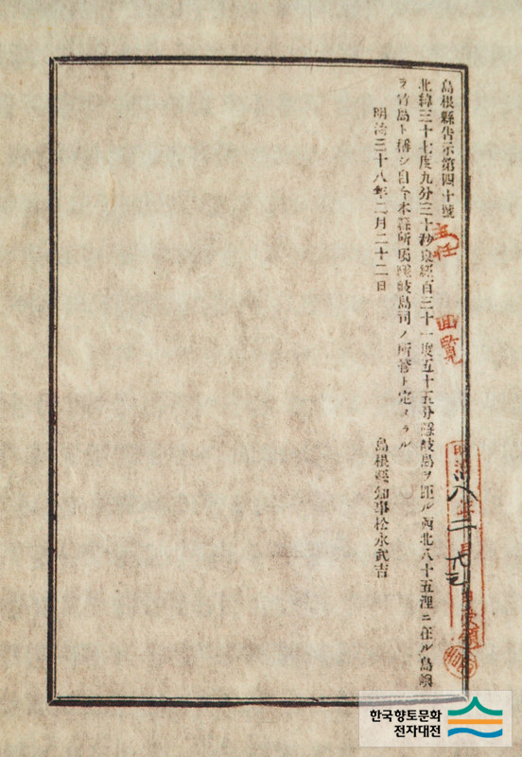
일본의 주장
시마네현 고시(1905)

Slide 6
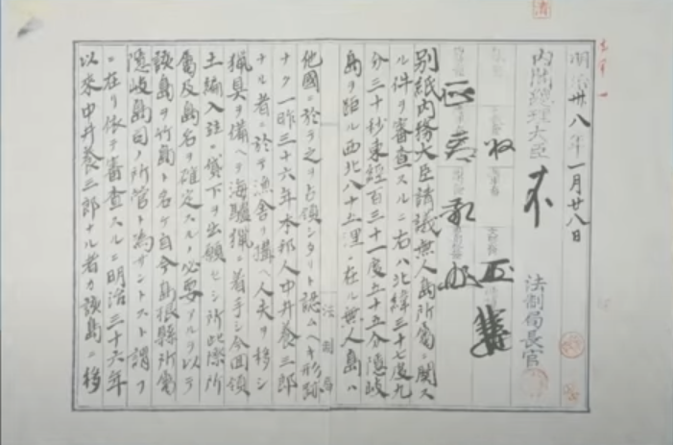
일본내각의 독도편입결정문(1905)
일본의 주장

Slide 7
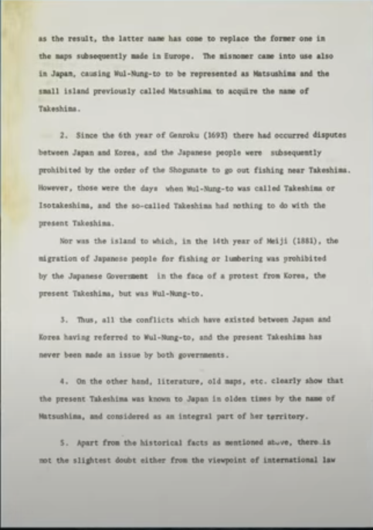
일본외교문서(1953)
일본의 주장

Slide 8
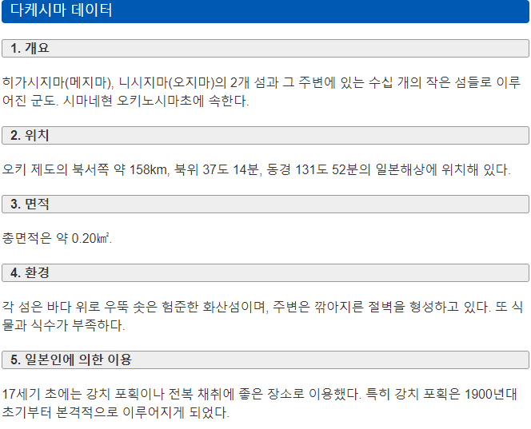
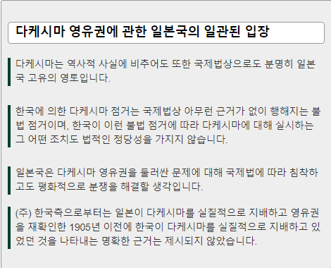
일본의 주장

Slide 9
https://www.youtube.com/watch?v=fsAx8-NAYjk&feature=youtu.be

Slide 10
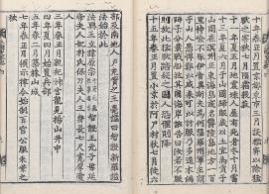
독도의 역사적 증거 - 한국
삼국사기
(우산국 복속)

Slide 11
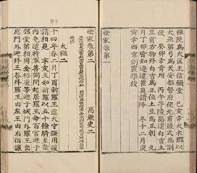
고려사 (우산국 복속)
독도의 역사적 증거 - 한국

Slide 12
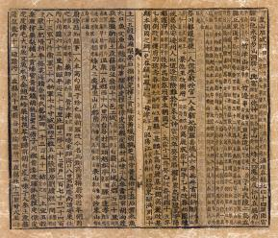
독도의 역사적 증거 - 한국
세종실록 지리지

Slide 13
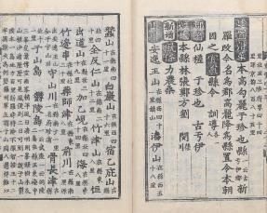
신증동국여지승람
독도의 역사적 증거 - 한국

Slide 14
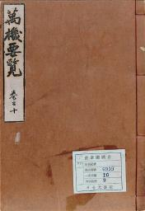
만기요람
독도의 역사적 증거 - 한국

Slide 15
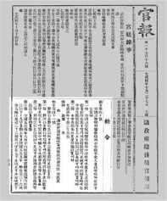
대한제국 칙령
독도의 역사적 증거 - 한국

Slide 16
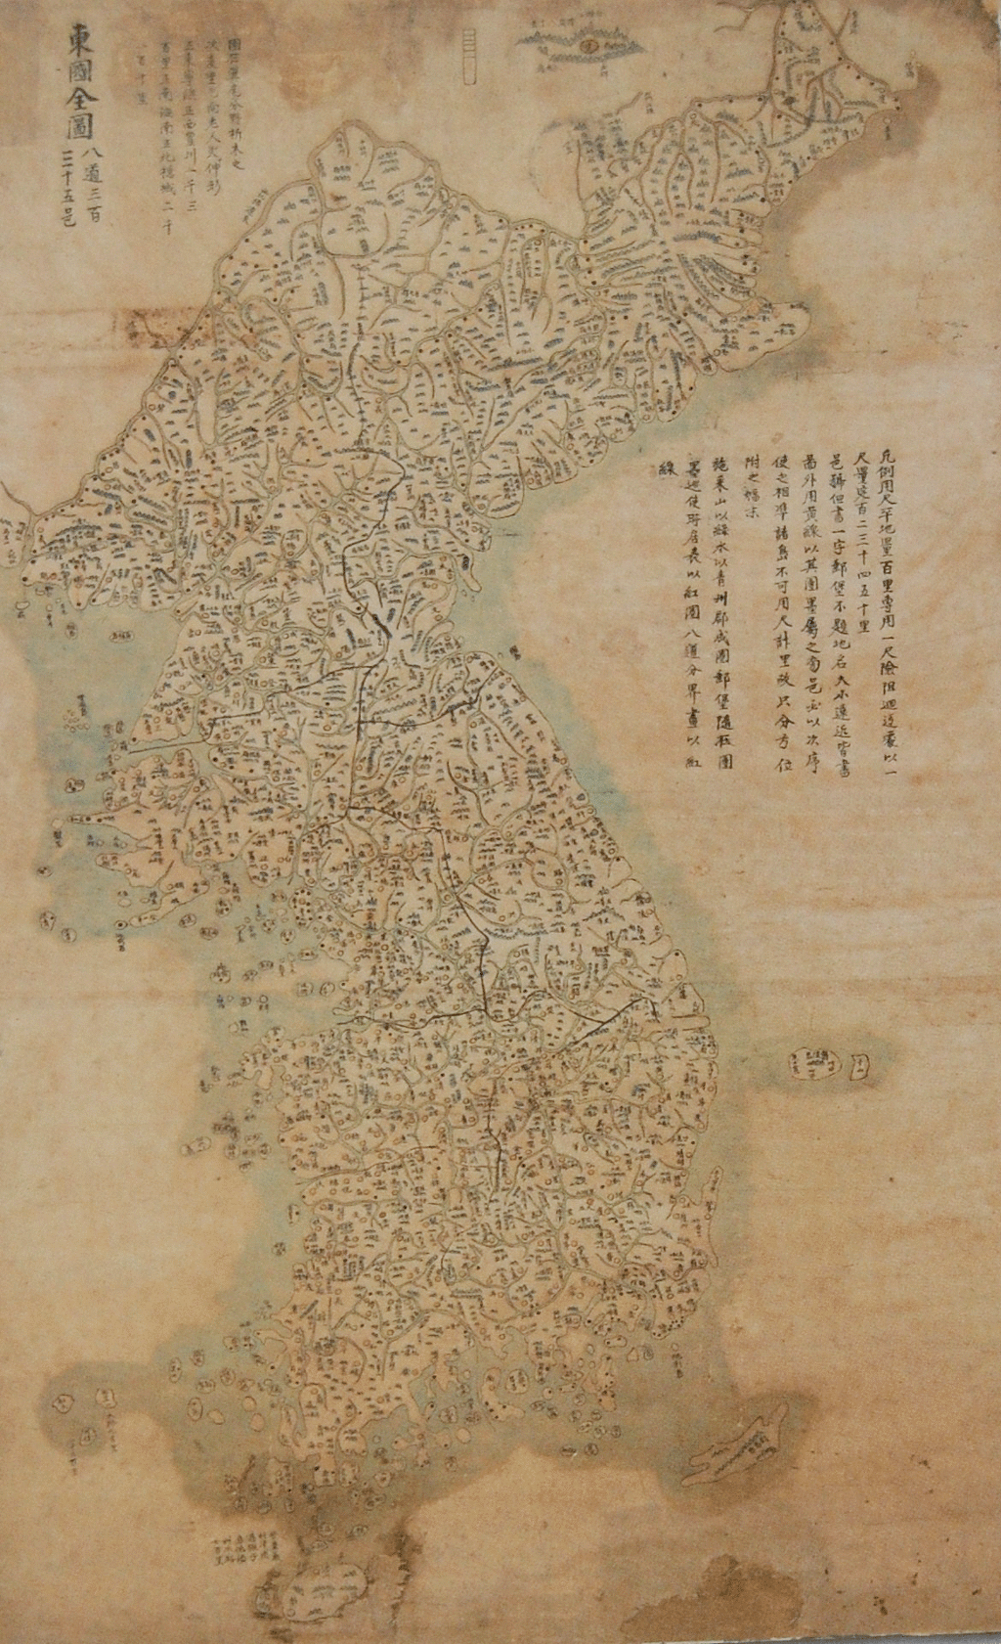
동국대지도
독도의 역사적 증거- 한국

Slide 17
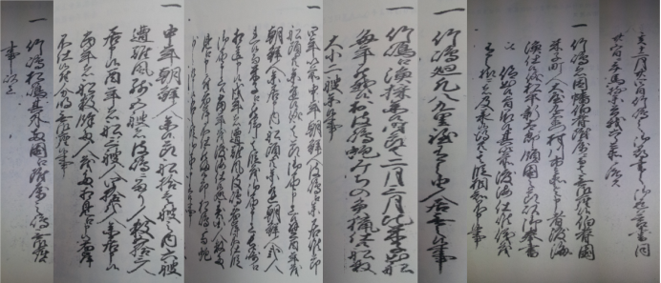
독도의 역사적 근거 - 한국
돗토리번 답변서

Slide 18

샌프란시스코
강화조약
독도의 역사적 근거 - 한국

Slide 19
https://www.youtube.com/watch?v=muB4_LNZ2Rk

Slide 20
Q&A

Slide 21
출처
-https://blog.naver.com/hoam98/221524797125
-https://dokdo.mofa.go.kr/kor/dokdo/reason.jsp
-https://www.kr.emb-japan.go.jp/territory/takeshima/index.html
-https://blog.naver.com/suckee/221384417393
-https://www.youtube.com/watch?v=fsAx8-NAYjk&feature=youtu.be
-https://dokdo.mofa.go.kr/kor/pds/gallery_list07.jsp?st03=E
-https://hsecter.tistory.com/110
https://m.blog.naver.com/PostView.nhn?blogId=correctasia&logNo=50185146826&proxyReferer=https:%2F%2Fwww.google.com%2F
-https://blog.naver.com/kytong3202/221522245734

